Slide 1
Årssamlinger i produsentlagene
2022

Slide 2
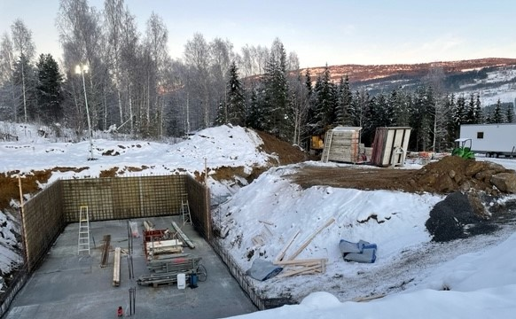
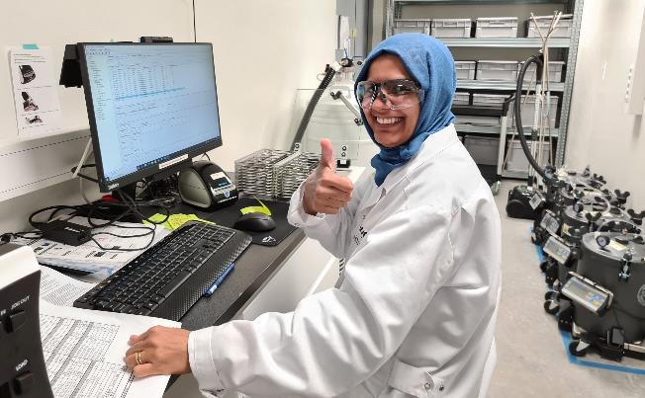
Ting skjer i Geno!
Nytt kalveisolat på Øyer
Bygging er i gang, og står klart i juni
Tiltak for å sikre bedre dyreflyt i produksjonen
Bygging på Store Ree
Det jobbes med alternativer for bygging for å bedre produksjonsfasilitetene
Bedret REDX-kvalitet
Store endringer i arbeidet, fra okse til sædstrå, sikrer bedre kvalitet på kjønnsseparerte NRF-doser!
Notes:
Nytt kalveisolat:
Øyer seminstasjon får nå lik helsestatus som Store Ree. Dette gir oss en mye større fleksibilitet i flytting av okser og kviger mellom Øyer og Store Ree. På denne måten sparer vi mye tid, og som igjen gir større avlsmessig framgang. Derfor bygger vi nytt kalveisolat, slik at kalvene er i karantene før de kommer inn i Geno-systemet, og ikke mellom Øyer og Store Ree. Vi får full utnyttelse av dette, når vi får bygd om fjøsene på Store Ree til enkeltbinger. Da kan dyrene transporteres så fort de er ferdige med tester på Øyer, og kan deretter fraktes til Store Ree for produksjon.
Bygging på Store Ree:
Vi ser at vi må gjøre endringer i oppstalling av oksene, siden fellesbinger ikke er optimalt, både for dyrevelferd og sædkvalitet. Planen er derfor å bygge om noen av dagens eksisterende fjøs, samt å bygge nytt. Fjøs med enkeltbinger for oksene, som er bedre tilpasset sædproduksjonen, både for okser og medarbeidere. Kvigefjøset trenger også oppgradering for å bedre embryoproduksjonen. Det jobbes godt med planer, og styret er godt involvert. Det er viktig å bruke god tid i prosessen for å sørge for framtidsrettede bygg. Mer informasjon vil komme framover.
Bedret REDX-kvalitet:
Året 2021 har vært preget av store utfordringer i produksjonen av kjønnsseparerte doser (REDX). Det har både gått på kvalitet på dosene, og nok tilgjengelige doser i markedet ut til bonden, både nasjonalt og internasjonalt. Alle ledd i produksjonen,, fra okser til sædstrå, er gjennomgått med god hjelp fra Intelligen, vår leverandør av teknologien. Vi er nå i full gang igjen med produksjon, og ser klart store forbedringer i resultater! Dette er svært gledelig! Vi vil kjøre en kampanje på REDX sammen med Tine og OSID, fra mai til september i år. Følg med for mer informasjon!

Slide 3
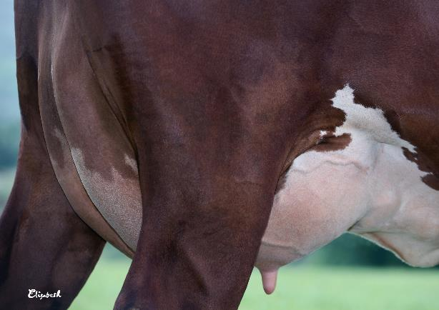
Og dette skjer i avlsarbeidet på NRF
Fokus på økt avlsframgang
Gjennom embryosatsing
Omfattende GS-testing
Sikrere GS-avlsverdier
Videre arbeid på jur og jurslipp
Andre viktige prosjekter
Avl for bedre fóreffektivitet og lavere klimagassutslipp
Notes:
Fokus på avlsframgang:
Embryosatsning. Avgjørende for å sikre god genetisk framgang, forventet ca 20% når produksjonen er fullt etablert. Geno jobber med sikre øke drektighetsresultatene etter emrbyo.
GS-testing/GS-avlsverdier. Svært positivt at mange GS-tester, og oppfordrer enda flere til å GS-teste hunndyrene i besetningen sin. Utstrakt GS-testing i fjøset sikrer bedre avlsplan. GS-testing øker også avlsframgang på NRF.
Jur og jurslipp:
Avlsrådgiverne jobber kontinuerlig for å øke kvaliteten på eksteriørvurderingene. Dette gir resultater gjennom høgere arvegrader, som igjen gir større sikkerhet i utvalget for blant annet jur.
Nye beregninger ble innført i oktober som blant annet inkluderer flere laktasjoner med jureksteriør på kua vår. Alle parametere som inngår i beregninger er justert og forbedret.
Det jobbes for å se på ytterligere tiltak for å forhindre jurslipp, og om dette er noe som kan også bli en del av avlsmålet.
Viktig bidrag her også er GS-testing av dyrene sine. Dette sikrer et bedre utvalg for alle egenskaper, og det gir bedre resultater i avlsplanlegginga for den enkelte bonde.
Andre viktige prosjekter
- To store prosjekter på fôreffektivitet og lavere metanutslipp er godt i gang, og målinger foregår ute i fjøs hos ulike produsenter i Norge. Målet for arbeidet med fôreffektivtet er at du som produsent skal redusere fôrkostnader i din besetning.

Slide 4
Semintilslutningen i Norge
Fylke | 2020 | 2021
Viken | 87,3 | 87,5
Innlandet | 87,3 | 87,4
Vestfold og Telemark | 89,9 | 91,9
Agder | 78,0 | 77,2
Rogaland | 76,6 | 75,5
Vestland | 92,4 | 91,9
Møre og Romsdal | 90,2 | 90,8
Trøndelag | 90,3 | 89,7
Nordland | 89,0 | 88,0
Troms og Finnmark | 84,8 | 84,7
Landet | 86,8 | 86,5
Notes:
Semintilslutningen baserer seg på kalvinger (alle raser) registrert i Kukontrollen. Dette betyr at kjøttfe og alle dyr registrert i Storfekjøttkontrollen ikke er en del av statistikken.
Ikke stambokførte okser (ofte importokser) vil stå som «ukjent far» i statistikken, og kan tolkes som gårdsokse. Geno stambokfører okser på forespørsel, slik at de kan registreres i Kukontrollen.

Slide 5
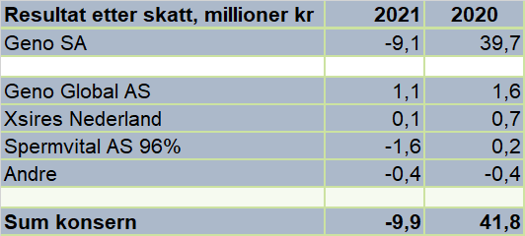
Regnskap 2021
Notes:
I 2020 var det en gevinst på salg av deler av Hallsteingård kr 41,3 millioner. For Geno SA er hovedårsaken til minusresultat utfordringer med produksjon av RedX (kjønnsseparert NRF sæd). Dette er nå rettet opp og vi er i god drift. Geno Global og Xsires i Nederland har positive resultater i et krevende internasjonalt marked som etterpør mer og mer kjønnsseparert sæd. Spermvital har hatt noe høgere kostnader i 2021, det arbeides i 2022 med å fryse Spermvital sæd for Vikinggenetics (ny kunde) i Danmark. I andre inngår Cryogenetics, avskrivning goodwill Xsires, Biobank, Geno R&D (Geno R&D = Geno forskning og utvikling, et selskap opprettet for å kunne søke om skattefunn).

Slide 6
Avlsstatuett 2021: 12172 Dynjo
Oppdretter:
Anne Bakke Handeland og Frode Handeland
5550 Sveio
Geno sin avlsstatuett er en kalv støpt i bronse, festet på sokkel, med inskripsjon. I tillegg utbetales en pengepremie på 10 000kr. Tildeles oppdretter av den beste norskfødte eliteoksen
Avlsverdi: 50
Notes:
Statuttene sier:
Genos avlsstatuett blir tildelt oppdretter av den beste norskfødte eliteoksen, som er vedtatt brukt i foregående kalenderår.
Med vedtatt brukt menes første gang oksen blir tatt ut som eliteokse. Rangeringa blir gjort etter samlet avlsverdi.
Dersom flere okser ender på samme avlsverdi, skilles de med desimaler. Oksen må være brukt som eliteokse i Norge. Vedtak om tildeling av avlsstatuett blir gjort etter første avlsverdiberegning i januar (påfølgende år).
Tildeling av avlsstatuett vedtas i styret og offentliggjøring foregår rett i etterkant av dette. Avlsstatuetten kan deles ut kun en gang per okse. Avlsstatuetten deles ut på Geno sitt årsmøte.
Geno sin avlsstatuett er en kalv støpt i bronse, festet på sokkel, med inskripsjon. I tillegg utbetales en pengepremie på 10 000kr.
Den første avlsstatuetten ble tildelt Jonas Torland i 1957 for oksen 4029 Rossar, og siden den gang har den blitt utdelt årlig.

Slide 7
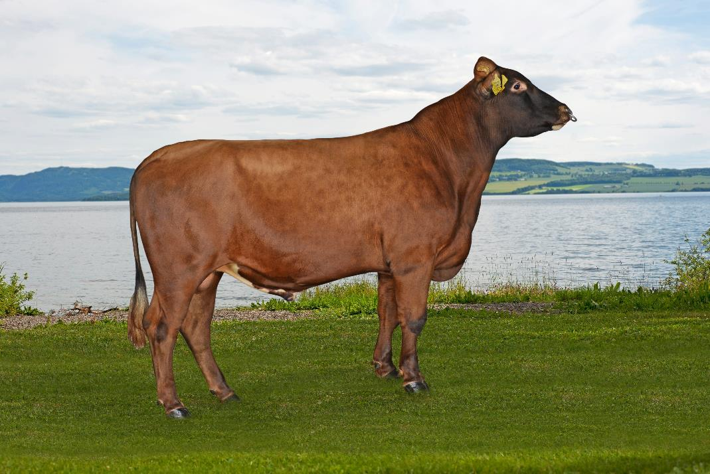
Eksportprisen 2021: 11876 Alm
Oppdretter:
Margunn Nummedal og Harald Børstad
2822 Bybrua
Geno sin eksportpris er en pengepremie på 10 000 kr, samt en gravert bjelle. Prisen tildeles oppdretter av NRF-oksen som det har vært størst sædeksport av, regnet i kroner.
Avlsverdi: 35
Notes:
Statuttene sier:
Geno sin eksportpris skal deles ut hvert år til oppdretter av den NRF-oksen det har vært størst sædeksport av, uavhengig av sædtype, regnet i kroner, bruttoverdi i regnskapsåret.
Prisen tildeles uavhengig av om oksen er etter semin eller embryo.
Med eksport mener en her all utenlandsk bruk av oksen inkludert Norden. Tildeling av eksportpris vedtas i styret og offentliggjøring foregår rett i etterkant av dette.
Prisen er på kr 10.000 samt en bjelle og deles fortrinnsvis ut på Geno sitt årsmøte.

Slide 8
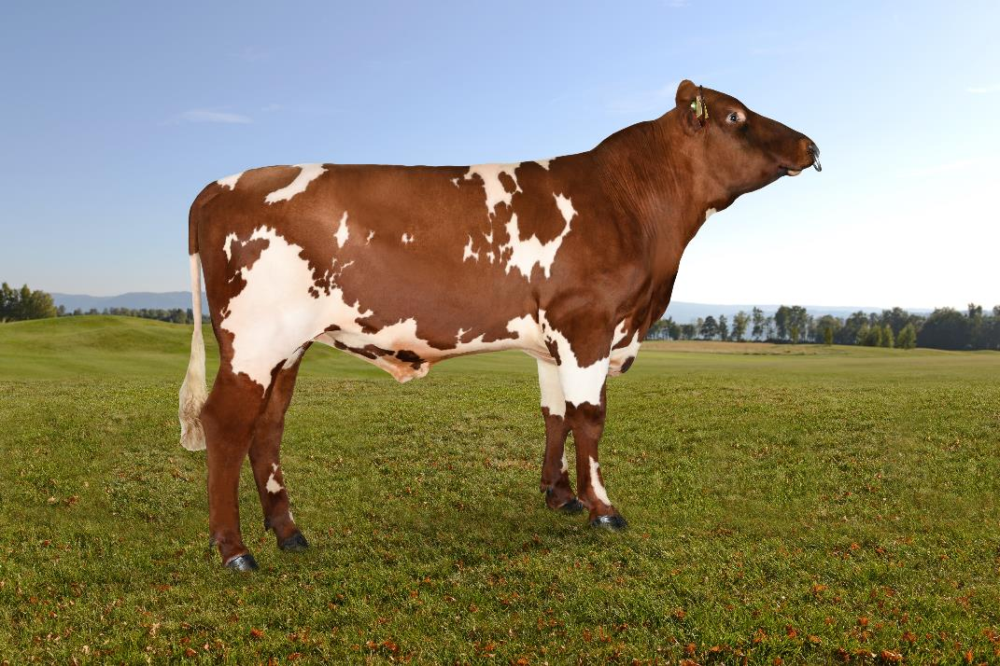
Norturas pris for beste NRF-kjøttokse 2021: 12174 Langgard P
Oppdretter:
Ida Nymoen og Ola Gjermund Nymoen
2420 Trysil
Norturas pris for beste NRF-kjøttokse er en plakett fra Nortura. Tildeles oksen som har høyest oppnådde kjøttindeks (110 eller mer)
Avlsverdi: 42
Kjøttindeks: 128
Notes:
Statuttene sier:
Norturas pris for beste NRF-kjøttokse blir tildelt oppdretter av den norskfødte oksen som er vedtatt brukt i foregående kalenderår, som har høyest oppnådde kjøttindeks.
Oksen må enten være brukt som eliteokse eller spesialokse for kjøtt og ha en kjøttindeks på 110 eller mer. Prisen tildeles uavhengig om dyret er etter semin eller embryo.
Vedtak om tildeling av kjøttpris blir gjort etter første avlsverdiberegning i januar (påfølgende år). Tildeling av kjøttpris vedtas i styret og offentliggjøring foregår rett i etterkant av dette.
Dersom to eller flere okser har lik indeks på kjøtt, tildeles prisen til den oksen med høyest samlet avlsverdi. Hvis det er okser som har lik indeks på kjøtt og lik samlet avlsverdi, skilles det på desimaler i kjøttindeks.
Prisen tildeles én gang per okse og skal som hovedregel deles ut på Geno sitt årsmøte.

Slide 9
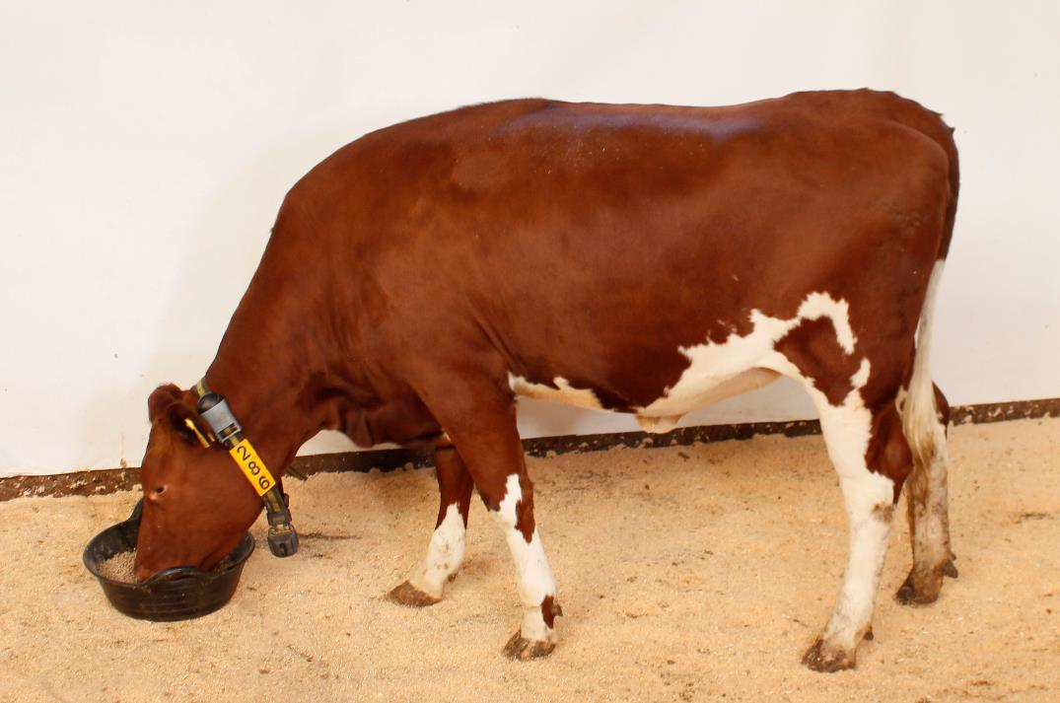
Beste Elitekvige 2021: 80286 Caisa
Oppdretter:
Iver Tyldum
7877 Høylandet
Genos pris for beste elitekvige er en diplom og en pengepremie på 10 000kr. Tildeles oppdretter av den beste norskfødte NRF-elitekviga som er brukt i embryoproduksjon.
Avlsverdi: 52
Notes:
Statuttene sier:
Genos pris for beste elitekvige blir tildelt oppdretter av den beste norskfødte NRF-elitekviga, som er brukt i embryoproduksjon foregående kalenderår.
Med brukt i embryoproduksjon menes første gang kviga har produsert godkjent embryo for frysing. Kviga kan være etter semin og embryo.
Rangeringa blir gjort etter samlet avlsverdi. Dersom flere kviger ender på samme avlsverdi, skilles de med desimaler. Vedtak om tildeling av pris for beste NRF-elitekvige blir gjort etter første avlsverdiberegning i januar (påfølgende år).
Tildeling av pris for beste NRF-elitekvige vedtas i styret og offentliggjøring foregår rett i etterkant av dette. Pris for beste NRF-elitekvige kan deles ut kun en gang per kvige. Prisen overrekkes på Geno sitt årsmøte.
Prisen for beste NRF-elitekvige er 10 000 kr og diplom.

Slide 10
God årssamling!

